Slide 1
Programma di formazione: moduli
Eco-design e nuovi processi di produzione
Nuovi materiali e materiali bio
Coinvolgimento dei cittadini e dei consumatori
Gestione e valorizzazione dei residui

Slide 2
Legislazione – Parte 1

Slide 3
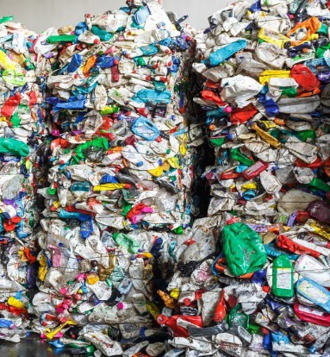
Quando abbiamo iniziato?
Negli anni '90, le persone si sono rese conto che il sistema di raccolta dei rifiuti ha bisogno di una regolamentazione che favorisca il loro impatto ambientale significativamente inferiore. La maggior parte dei settori industriali sono stati coinvolti: Packaging
Automotive
E&E
….
Negli ultimi anni, anche il settore tessile sta affrontando la sua rivoluzione verde!

Slide 4
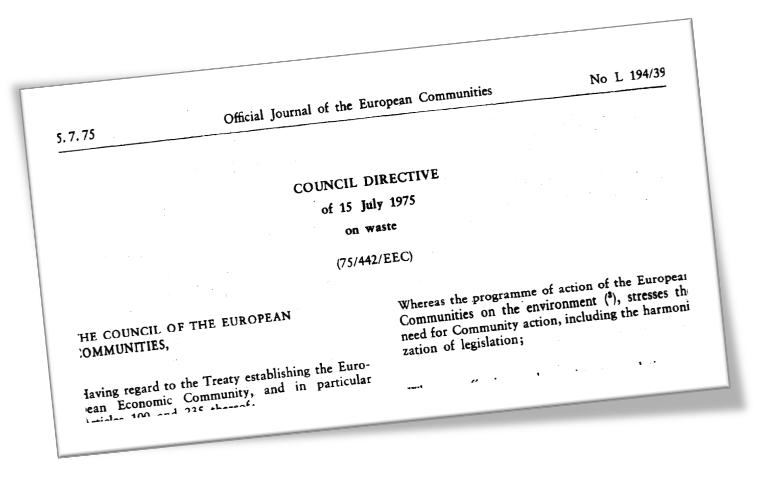
Direttiva 75/442/CEE sui rifiuti
Direttiva 75/442/CEE sui rifiuti Spingere gli Stati membri a prendere il misure necessarie per garantire che qualsiasi detentore di rifiuti li abbia gestiti correttamente (ad esempio da un raccoglitore di rifiuti)
Promuove le misure necessarie per garantire lo smaltimento dei rifiuti
senza mettere in pericolo la salute umana e senza danneggiare l'ambiente, Spingere gli Stati membri ad adottare misure adeguate per incoraggiare la prevenzione, il riciclaggio e il trattamento dei rifiuti, l'estrazione di materie prime ed eventualmente di energia e qualsiasi altro processo per il riutilizzo dei rifiuti (articolo 3)
Ancora più focalizzato sulla gestione dei rifiuti piuttosto che sulla riduzione degli sprechi!

Slide 5
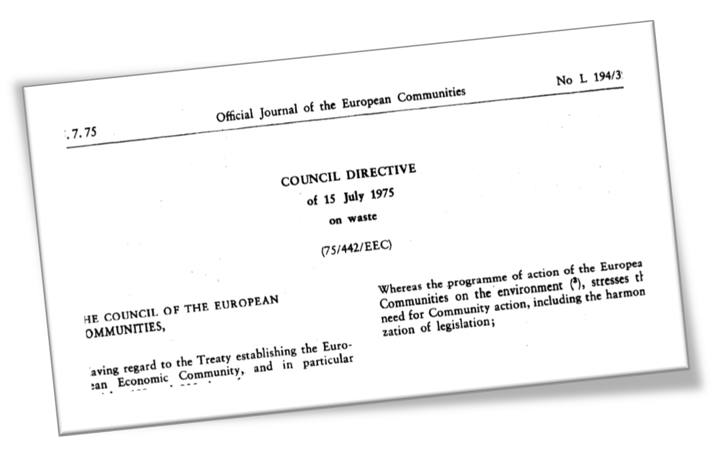
Direttiva 75/442/CEE sui rifiuti
Sono state fissate diverse definizioni
rifiuti: qualsiasi sostanza od oggetto di cui il detentore si disfi o intenda o sia tenuto a disfarsi. produttore: chiunque operi produca rifiuti ("produttore originario") e/o chiunque effettui operazioni di pretrattamento, miscelazione o altre operazioni che comportino un cambiamento della natura o della composizione di tali rifiuti gestione: raccolta, trasporto, recupero e smaltimento dei rifiuti, compresa la supervisione di tali operazioni e la post-cura dei siti di smaltimento;

Slide 6
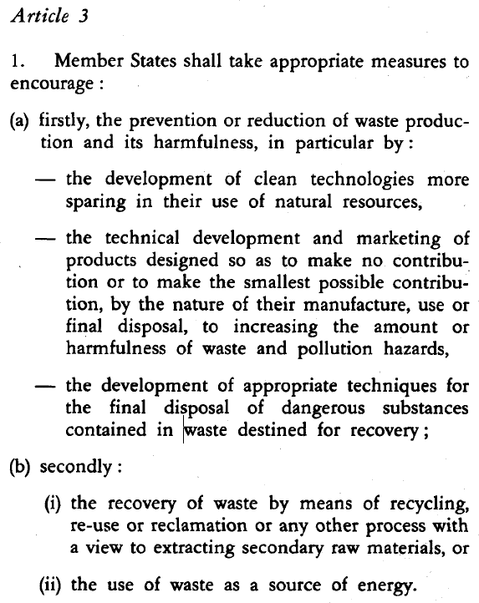
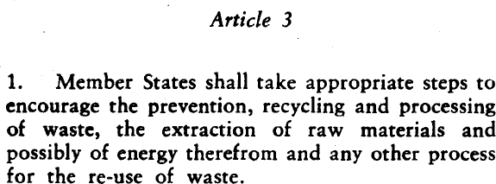
Direttive sui rifiuti
Direttiva 91/156/CEE sui rifiuti (modifica della Direttiva 75/442/EEC)
Maggiore attenzione alla riduzione della produzione di rifiuti

Slide 7
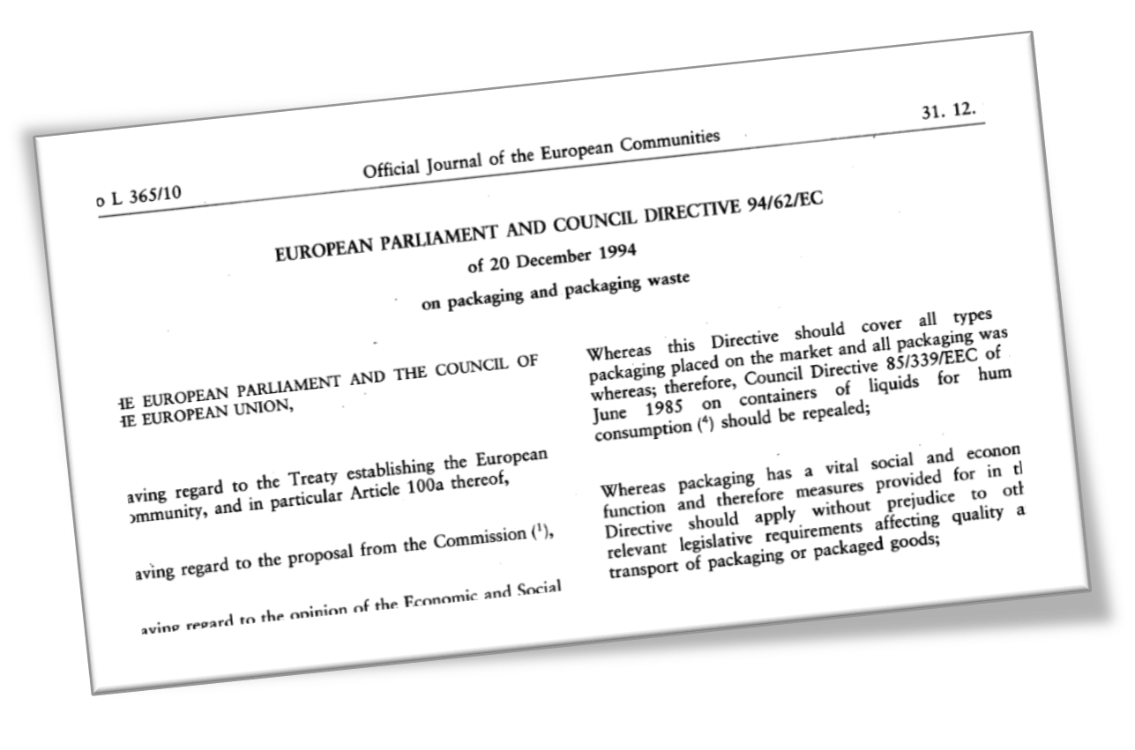
Settore imballaggi, primo passo: Direttiva 94/62/CE
La gestione dei rifiuti dei prodotti di imballaggio è di fondamentale importanza, poiché la durata è molto breve.
Direttiva 94/62/CE sull’imballaggio e sui rifiuti da imballaggio
Promuovere misure per prevenire la formazione di rifiuti da imballaggio
Incoraggiare i sistemi di riutilizzo dell’imballaggio, che possono essere riutilizzati in modo ecologicamente corretto
Impostare i seguenti targets:
Entro e non oltre cinque anni, Il 50-65wt% dei rifiuti di imballaggio sarà recuperato (25-45wt% riciclato)
incentivare l'utilizzo di materiali ottenuti da rifiuti di imballaggio riciclati

Slide 8
Direttiva 94/62/CE
Sono state progettate diverse linee guida
Produzione: riduzione del peso e del volume
Riutilizzo: valutazione rispetto alle soluzioni monouso
Riciclo meccanico: l'imballaggio monomateriale dovrebbe essere la prima scelta (quando possibile) Gestione rifiuti: promuovere la raccolta differenziata
Innovazione: migliorare la qualità e l'efficienza degli imballaggi
Logistica e consumo dell’energia: monitoraggio continuo

Slide 9
Direttiva 94/62/CE
Requisiti specifici per la natura recuperabile degli imballaggi Imballaggi recuperabili sotto forma di riciclo dei materiali
Gli imballaggi devono essere fabbricati in modo da consentire il riciclaggio di una certa percentuale in peso dei materiali utilizzati per la fabbricazione di prodotti commerciabili. La determinazione di questa percentuale può variare a seconda del tipo di materiale di cui è composto l'imballaggio. Imballaggi recuperabili sotto forma di recupero energetico
I rifiuti di imballaggio trattati ai fini del recupero di energia devono avere un potere calorifico minimo inferiore per consentire l'ottimizzazione del recupero di energia. Imballaggi recuperabili sotto forma di compostaggio
I rifiuti di imballaggio trattati ai fini del compostaggio sono di natura biodegradabile tale da non ostacolare la raccolta differenziata e il processo o l'attività di compostaggio in cui sono introdotti. Imballaggi biodegradabili
I rifiuti di imballaggio biodegradabili devono essere di natura tale da poter subire una decomposizione fisica, chimica, termica o biologica tale che la maggior parte del compost finito si decomponga infine in anidride carbonica, biomassa e acqua.

Slide 10
Direttiva 2004/12/CE
Direttiva 2004/12/CE sugli imballaggi e i rifiuti di imballaggio
La direttiva 2004/12/CE ha aggiornato gli obiettivi di recupero e riciclaggio (nuova scadenza: fine 2008):
Recupero dei rifiuti di imballaggio: 60% Riciclaggio: 55-80wt%, in particolare:
Vetro e cellulosa: 60% Metalli (Al e Fe): 50% Plastica: 22,5%
Legno: 15%

Slide 11
Norme CEN
Le seguenti norme CEN (Comitato europeo di normalizzazione) sono le seguenti norme: riferimento per dimostrare la conformità ai requisiti essenziali stabiliti dalla direttiva 94/62/CE e dalla direttiva 2004/12/EC:
EN 13427:2004
Imballaggi - Requisiti per l'uso delle norme europee nel settore degli imballaggi e dei rifiuti di imballaggio EN 13428:2004
Imballaggio - Requisiti specifici per la produzione e la composizione - Prevenzione mediante riduzione della fonte EN 13429:2004
Packaging – Riutilizzo EN 13430:2004
Imballaggi - Requisiti per gli imballaggi recuperabili mediante riciclaggio dei materiali EN 13431:2004
Imballaggio - Requisiti per gli imballaggi recuperabili sotto forma di recupero di energia, compresa la specifica del potere calorifico minimo inferiore EN 13432:2000
Imballaggi - Requisiti per gli imballaggi recuperabili mediante compostaggio e biodegradazione - Schema di prova e criteri di valutazione per l'accettazione finale degli imballaggi

Slide 12
Norme CEN
EN 13427:2004
Imballaggi - Requisiti per l'uso delle norme europee nel settore degli imballaggi e dei rifiuti di imballaggio (la norma "ombrello")
La presente norma europea specifica i requisiti e una procedura mediante la quale una persona o un'organizzazione responsabile dell'immissione sul mercato di imballaggi o prodotti imballati (il fornitore) può combinare l'applicazione di cinque norme di imballaggio (obbligatorie) e di una relazione CEN (obbligatoria) (in due parti).

Slide 13
Norme CEN
EN 13428:2004
Imballaggio - Requisiti specifici per la produzione e la composizione - Prevenzione mediante riduzione della fonte
La presente norma europea specifica una procedura di valutazione dell'imballaggio al fine di garantire che il peso e/o il volume del suo contenuto materiale sia almeno commisurato al mantenimento di:
funzionalità lungo tutta la catena di fornitura e utente; sicurezza e igiene sia per il prodotto che per l'utilizzatore/consumatore; accettabilità del prodotto confezionato per l'utente/consumatore.
La presente norma europea specifica inoltre la metodologia e la procedura per determinare la presenza dei quattro metalli pesanti di cui all'articolo 11 della direttiva 94/62/CE sugli imballaggi e i rifiuti di imballaggio e per determinare la presenza e la minimizzazione di eventuali sostanze o preparati pericolosi.

Slide 14
Norme CEN
EN 13429:2004
Packaging – Riutilizzo
La presente norma europea specifica i requisiti per un imballaggio da classificare come riutilizzabile e stabilisce le procedure per la valutazione della conformità a tali requisiti, compresi i sistemi associati.
EN 13430:2004
Imballaggi - Requisiti per gli imballaggi recuperabili mediante riciclaggio dei materiali
La presente norma specifica i requisiti per la classificazione degli imballaggi come recuperabili sotto forma di riciclaggio dei materiali, tenendo conto nel contempo del continuo sviluppo delle tecnologie di imballaggio e di recupero e stabilisce procedure per la valutazione della conformità a tali requisiti.

Slide 15
Norme CEN
EN 13431:2004
Imballaggio - Requisiti per gli imballaggi recuperabili sotto forma di recupero di energia, compresa la specifica del potere calorifico minimo inferiore
La presente norma europea specifica i requisiti affinché un imballaggio sia classificato come recuperabile sotto forma di energia e stabilisce le procedure per la valutazione della conformità a tali requisiti. L'ambito di applicazione è limitato ai fattori sotto il controllo del fornitore.

Slide 16
Norme CEN
EN 13432:2000
Imballaggi - Requisiti per gli imballaggi recuperabili mediante compostaggio e biodegradazione - Schema di prova e criteri di valutazione per l'accettazione finale degli imballaggi
Questa norma europea specifica i requisiti e le procedure per determinare la compostabilità e la trattabilità anaerobica degli imballaggi e dei materiali di imballaggio affrontando quattro caratteristiche: 1) biodegradabilità; 2) disintegrazione durante il trattamento biologico; 3) effetto sul processo di trattamento biologico; 4) effetto sulla qualità del compost risultante. Nel caso di un imballaggio formato da diversi componenti, alcuni dei quali compostabili e altri no, l'imballaggio stesso, nel suo complesso, non è compostabile.

Slide 17
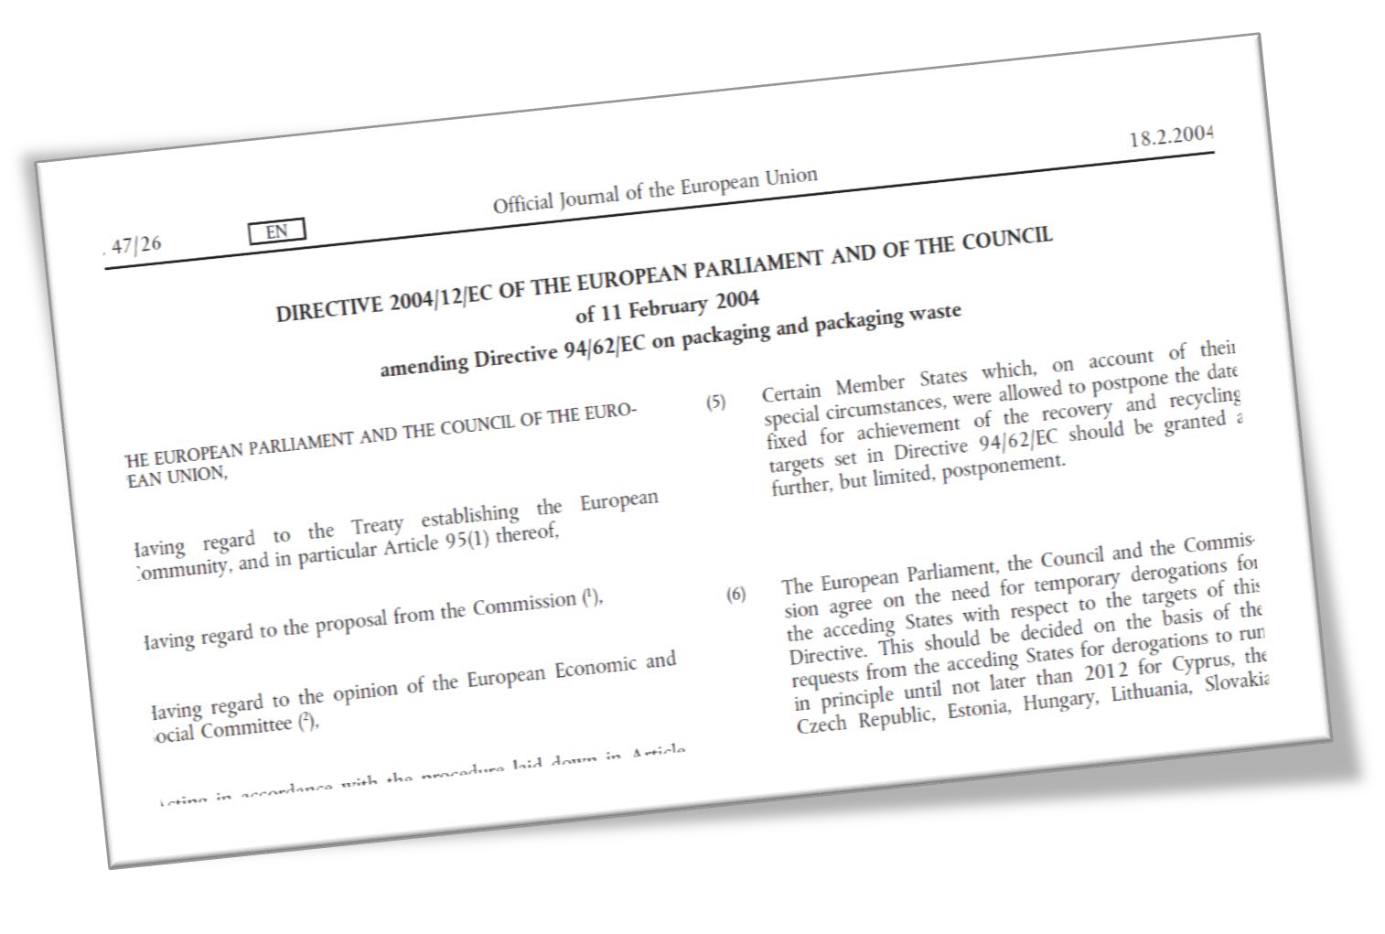
Decisione 97/129/CE
La decisione 97/129/CE istituisce il sistema di identificazione dei materiali di imballaggio. La presente decisione, che riguarda tutti gli imballaggi contemplati dalla direttiva 94/62/CE, mira a stabilire la numerazione e le abbreviazioni su cui si basa il sistema di identificazione, indicando la natura del materiale o dei materiali di imballaggio utilizzati e specificando quali materiali devono essere soggetti al sistema di identificazione.

Slide 18
Etichettatura ambientale

Slide 19
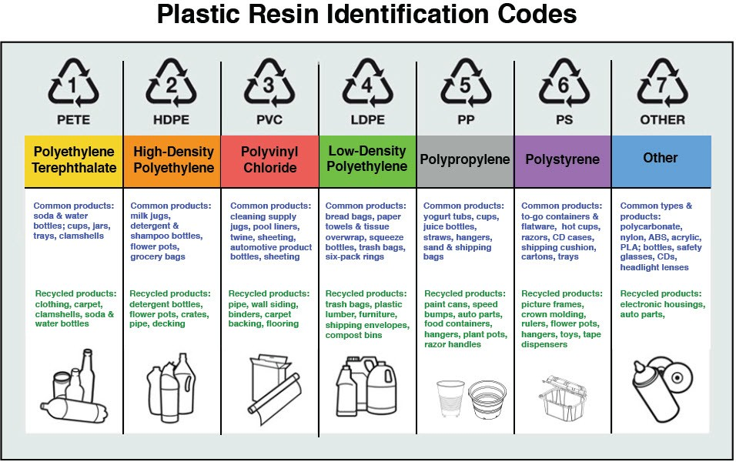
Etichettatura ambientale
Fonte: www.purewatertech.com

Slide 20
Direttiva 2008/98/CE sui rifiuti
La direttiva 2008/98/CE sui rifiuti ha introdotto due diversi concetti: uno relativo a un materiale che è un rifiuto e cessa di essere un rifiuto, uno relativo a un materiale che avrebbe dovuto diventare un rifiuto ma che non può.
Stato di fine dei rifiuti Sottoprodotti
Per renderlo possibile, devono essere soddisfatte determinate condizioni. Questo è di fondamentale importanza per promuovere la riduzione dei rifiuti e il riciclaggio.

Slide 21
Direttiva 2008/98/CE
Stato di fine dei rifiuti Alcuni rifiuti specifici cessano di essere rifiuti quando sono stati sottoposti a un recupero, compreso il riciclaggio, e sono conformi a criteri specifici da elaborare conformemente alle seguenti condizioni:
la sostanza o l'oggetto è comunemente usato per scopi specifici; esiste un mercato o una domanda per tale sostanza o oggetto; la sostanza o l'oggetto soddisfa i requisiti tecnici per gli scopi specifici e soddisfa la legislazione e le norme vigenti applicabili ai prodotti; l'uso della sostanza o dell'oggetto non comporterà impatti negativi complessivi sull'ambiente o sulla salute umana.

Slide 22
Direttiva 2008/98/CE
Sottoprodotto
Una sostanza o un oggetto, risultante da un processo di produzione il cui scopo principale non è la produzione di tale articolo, può essere considerato non come un rifiuto, ma come un sottoprodotto solo se sono soddisfatte le seguenti condizioni:
l'ulteriore uso della sostanza o dell'oggetto è certo; la sostanza o l'oggetto può essere utilizzato direttamente senza ulteriori trattamenti diversi dalla normale pratica industriale; la sostanza o l'oggetto è prodotto come parte integrante di un processo di produzione; l'ulteriore uso è lecito, vale a dire che la sostanza o l'oggetto soddisfa tutti i pertinenti requisiti di protezione del prodotto, dell'ambiente e della salute per l'uso specifico e non comporterà impatti negativi complessivi sull'ambiente o sulla salute umana.

Slide 23
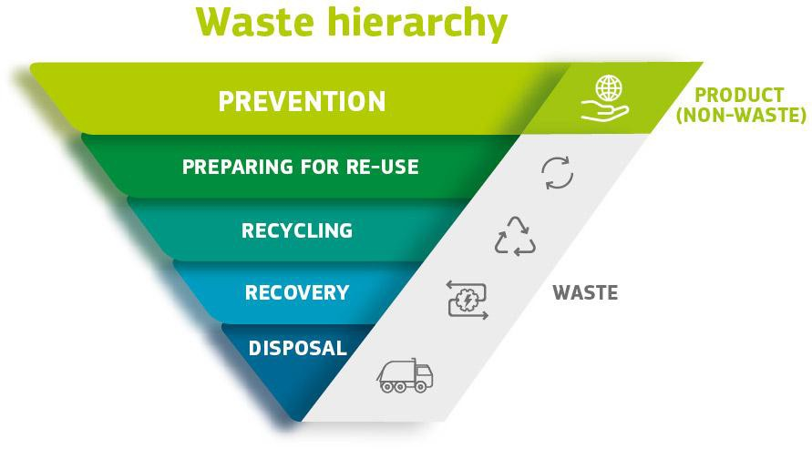
Direttiva 2008/98/CE
Gerarchia dei rifiuti La direttiva stabilisce inoltre una gerarchia dei rifiuti da applicare in via prioritaria nella legislazione e nella politica in materia di prevenzione e gestione dei rifiuti:
prevenzione; preparazione per il riutilizzo; riciclaggio; altri recuperi, ad esempio il recupero di energia; disposizione.
Fonte: Regioneambiente.it

Slide 24
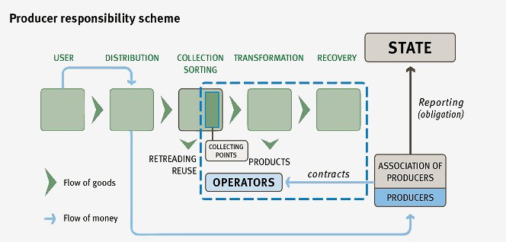
Direttiva 2008/98/CE
Responsabilità estesa del produttore
La direttiva introduce inoltre il concetto di responsabilità estesa del produttore, che consiste nel garantire che tutti i produttori industriali siano responsabili della gestione dei rifiuti dei loro prodotti/processi/...
Source: www.etrma.org

Slide 25
Direttiva 2008/98/CE
Definizione di nuovi obiettivi per i rifiuti
La direttiva stabilisce anche nuovi obiettivi per i rifiuti (entro il 2020): - Recupero dei rifiuti di imballaggio: 70% - Riciclaggio: 50wt% per tutti i materiali

Slide 26
Copyright: CC BY-NC-SA 4.0: https://creativecommons.org/licenses/by-nc-sa/4.0/
With this license, you are free to share the copy and redistribute the material in any medium or format. You can also adapt remix, transform and build upon the material.
However only under the following terms:
Attribution — you must give appropriate credit, provide a link to the license, and indicate if changes were made. You may do so in any reasonable manner, but not in any way that suggests the licensor endorses you or your use.
NonCommercial — you may not use the material for commercial purposes.
ShareAlike — if you remix, transform, or build upon the material, you must distribute your contributions under the same license as the original.
No additional restrictions — you may not apply legal terms or technological measures that legally restrict others from doing anything the license permits.

